Slide 1
Phase-locking of a 2.7-THz quantum cascade laser to a mode-locked erbium-doped fibre laser
「モード同期エルビウム添加ファイバーレーザーに2.7THz量子カスケードレーザーの位相同期」
Stefano Barbieri , Pierre Gellie , Giorgio Santarelli , Lu Ding ,Wilfried Maineult , Carlo Sirtori , Raffaele Colombelli , Harvey Beere & David Ritchie
Nature Photonics 4,636-640(2010)
B4 林建太

Slide 2
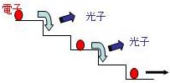
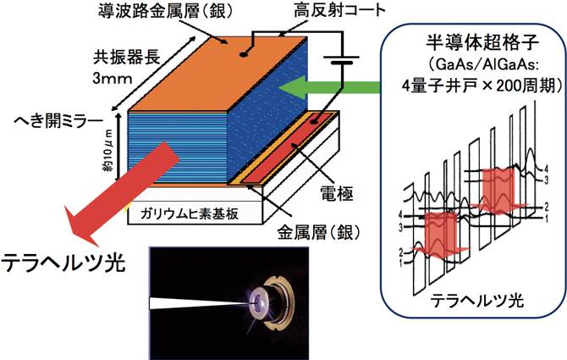
THz量子カスケードレーザ(QCL)
サブバンド遷移を使って中赤外からテラヘルツ領域で発振する半導体レーザ
小型、高効率・高出力、狭線幅、長寿命、連続発振、高耐久
Notes:
これまでに実現された周波数は 1.2-4.8 THz の領域に限られ、また最高動作温度も 186K であり低温での動作しか実現されていない。今後、THz-QCL の実用化を考えた場合、室温動作の実現と、動作周波数の拡大が重要な目標

Slide 3
ハイパワー
固体状態のテラヘルツ光源
周波数と位相が安定
遠赤外光天文学や高精度分子ガス分光法、通信などの分野のアプリケーションとして使用可能

Slide 4
本論文では
量子カスケードレーザーの位相同期にモード同期ファイバーレーザーを使用
量子カスケードレーザーの周波数と位相の安定化

Slide 5
電気光学効果による検出
CW-THz-QCL光とSHG光が同時にZnTe結晶に集光
ポッケルス効果によりフェムト秒レーザー光線が振幅変調され、偏光が楕円偏光化する
λ/4板で直線偏光になる
Notes:
ポッケルス効果：誘電体の等方性結晶において電場をかけると複屈折性を示す現象である。その時、電場の強さに比例して屈折率が変化する

Slide 6
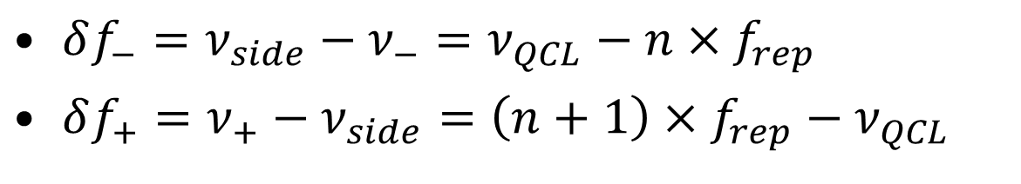
検出技術の原理
$δf_{−}=ν_{side}−ν_{−}=ν_{QCL}−n×f_{rep}$
$δf_{+}=ν_{+}−ν_{side}=\left(n+1\right)×f_{rep}−ν_{QCL}$
Notes:
ポッケルス効果によりZnTeの組み合わせはTHz-QCLの周波数 (2.7THz) でフェムト秒レーザー光線の振幅を変調する
中心から±$±v_{QCL}$でのフェムト秒レーザースペクトルの両側上に二つの変調サイドバンド

Slide 7
QCLの各温度でのCW光学パワー・電気特性
最大出力パワーは27mW
20K, 1.76Aの電流において測定された放射スペクトル
約13GHzの空洞往復周波数により分離された五つの縦FPモードで構成
Notes:
本研究で使用されたQCLは分子光線により成長した厚さ12μmで, AlGaAs系動作領域のもの

Slide 8
セットアップ
Notes:
150fsモード同期エルビウムファイバーレーザー (Toptica FFS)
βホウ酸バリウム (BBO) 結晶
PBS後, 平均パワー6mW
周波数シンセサイザにより生成された$f_{RF}≈30MHz$の参照信号と比較され、エラー信号$f_{error}=f_{RF}−δf_{−}$は高速位相同期電子装置に送り込まれた

Slide 9
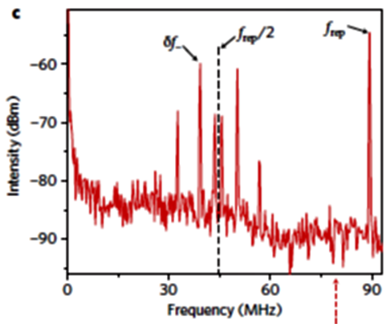
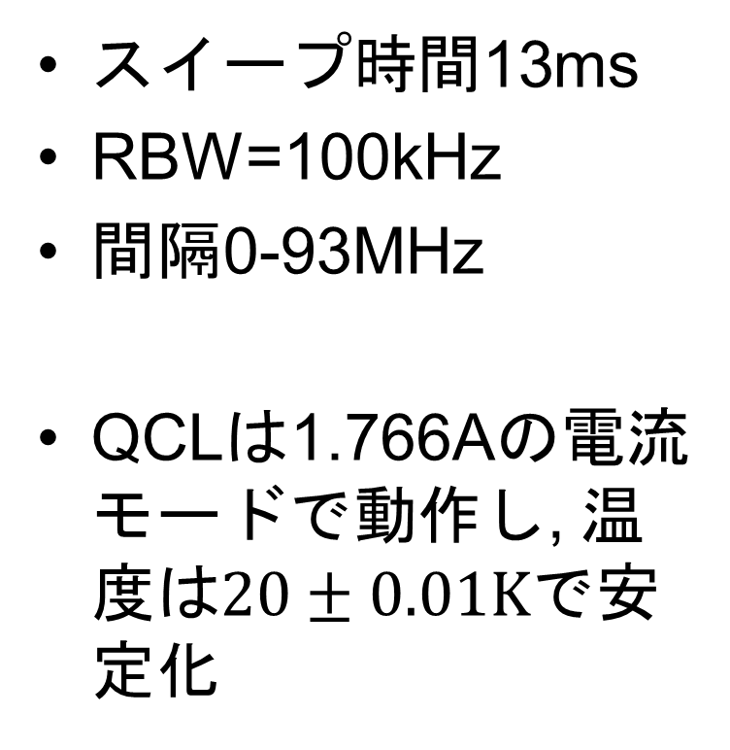
高速RFスペクトル
スイープ時間13ms
RBW=100kHz
間隔0-93MHz
QCLは1.766Aの電流モードで動作し, 温度は$20±0.01K$で安定化
Notes:
13msのスイープ時間, 100kHzのRBWを用いた0-93MHz間隔で表示された高速RFスペクトルの図

Slide 10
実験結果
Notes:
わずかな温度変化とQCLの電流による条件を得たピーク位置の良い同調の結果として. 特に,ビート信号の周波数は図４cの38MHzから30MHzへ変化した. そして, その後に10MHz広域バンドパスフィルターを使用した.

Slide 11
まとめ
モード同期フェムト秒ファイバーレーザーを増幅変調するため線形電気光学効果を用いて2.7THz-QCLの縦モードの位相同期
SN比80dBのRFビート信号と1Hzのバンド幅を達成

